Slide 1
Universidad autónoma de Sinaloa facultad de medicina Lic. Imagenologia campus i
PIE BOT
Dr. Mendoza flores José Guadalupe
Materia: imagenología pediátrica
Alejandra Nuñez González
Grupo: VI-3

Slide 2
Deformidad congénita del pie
que afecta:
-huesos
-Músculos
-tendones
-ligamentos
vasos sanguíneos
pueden afectar a uno o ambos pies.
PIE BOT
PIE ZAMBO
PIE EQUINOVARUS

Slide 3
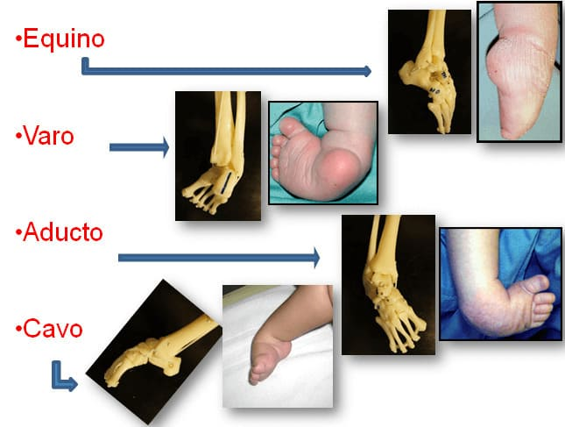
Estas deformidades se llaman, en términos médicos:

Slide 4
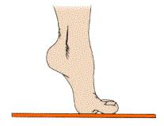
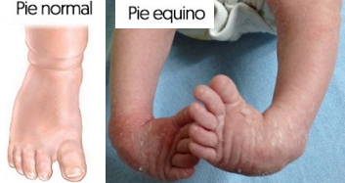
Pie esquino (tacones invisibles)
Pie bot (pie equino-varo congénito)
posición de flexión plantar
La contractura del músculo tríceps (tendón de Aquiles acortado) es la causa de que el pie adopte esta posición.
El individuo realizará la marcha con el apoyo del antepié (marcha de puntillas

Slide 5
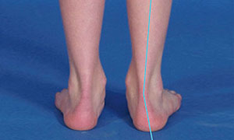
Pie valgo
Este tipo de deformidad se define como el pie cuyo talón está en eversión y su parte distal se encuentra en eversión y abducción
Este tipo de deformidad es la más frecuente en partos de presentación podálica (madres jóvenes y primíparas). La causa es debida a: posición defectuosa del feto, compresión por útero pequeño o musculatura abdominal potente

Slide 6
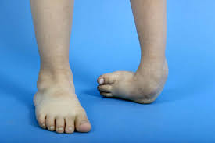
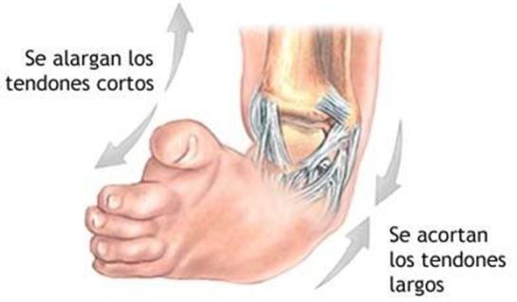
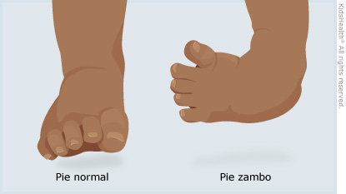
Pie varo (pie Zambo o aducto)
Es la deformidad del pie en la que el talón (retropié) está invertido y la parte distal del pie se encuentra en aducción e inversión, siendo los límites de la dorsiflexión normales.

Slide 7
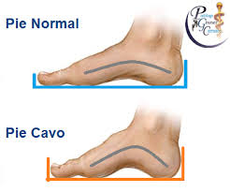
Pie cavo
Es el pie que presenta un aumento anormal de la altura de la bóveda plantar en el mediopié por flexión acentuada de los metatarsianos.
La edad de presentación está entre los 8-12 años, aunque en ocasiones está presente al nacer con el primer dedo en garra.

Slide 8
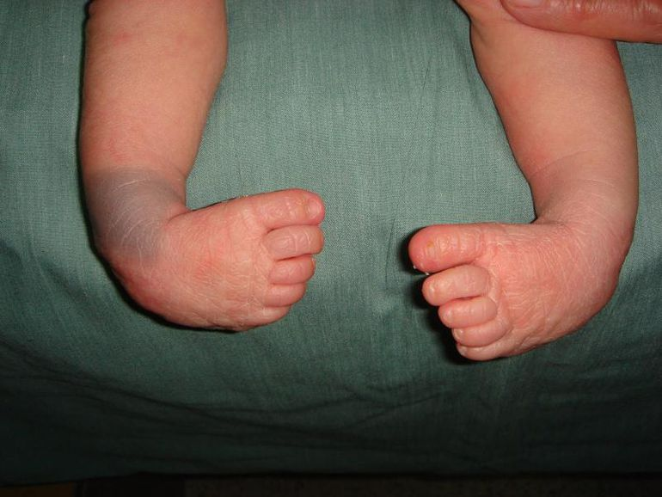
Epidemiologia
Se presenta en 2.5 casos por cada 1000 nacidos vivos,
siendo los hombres afectados 3 veces más respecto de las mujeres.
En un 40% de los casos están afectados ambos pies.

Slide 9
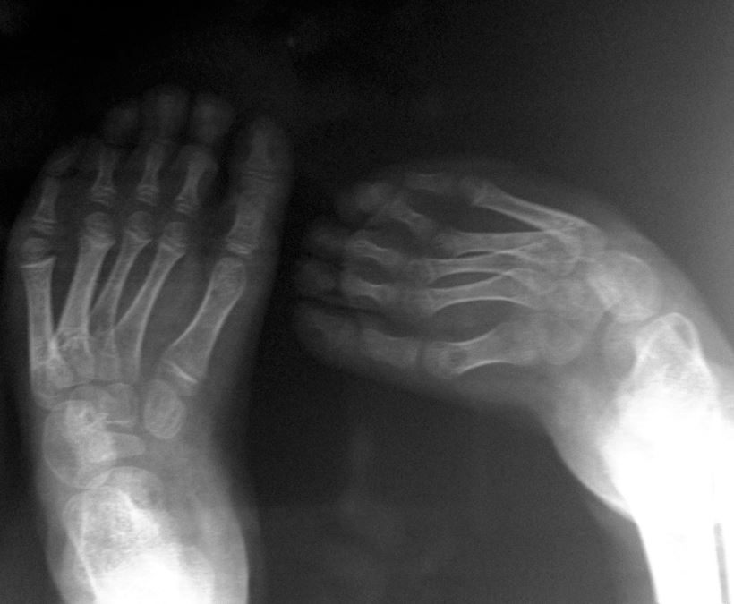
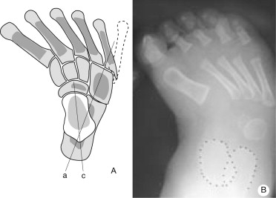
DIAGNOSTICO
ECOGRAFIA – En etapa fetal o nacimiento
EXAMEN FISICO
RADIOGRAFIA- para tratamiento de yesos

Slide 10
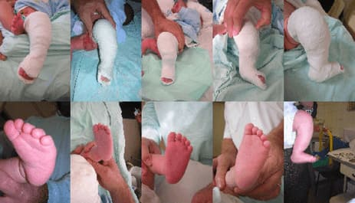
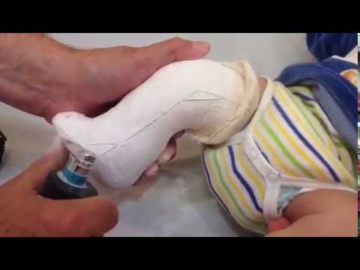
TRATAMIENTO
el método de Ponseti
una serie de yesos, generalmente 6-8, que se cambian semanalmente de manera de corregir progresivamente las deformidades.

Slide 11
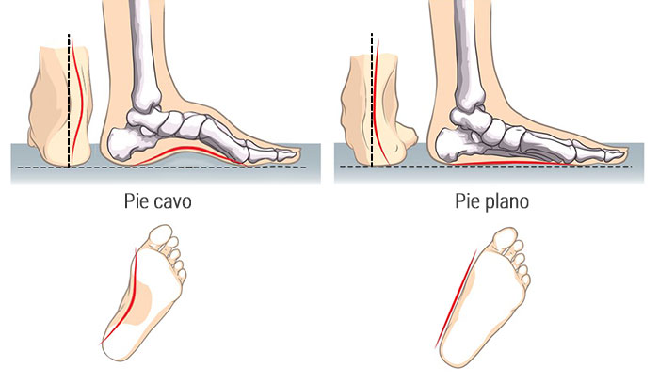
Pie plano
Cuando la bóveda plantar es demasiado baja o está desaparecida, creando un área de máximo contacto de la planta del pie con el suelo,
La mayoría de los niños presenta un pie plano antes de los 3 o 4 años.
Se considera que la bóveda plantar inicia su desarrollo a partir de los 4-6 años, en cuya formación influyen la pérdida de la grasa plantar, muy abundante en el pie del niño; la disminución de la laxitud ligamentosa; el aumento de la potencia muscular, y el desarrollo de una mayor configuración ósea. Todo ello se desarrolla con el crecimiento
Cesta deformidad es la causa de consulta más frecuente en la edad pediátrica6

Slide 12
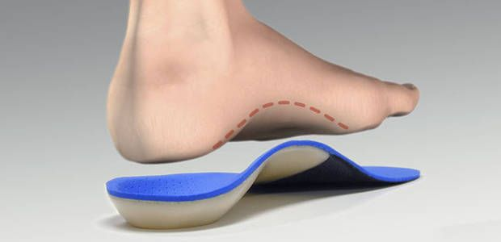
los casos de pie plano se han tratado con calzado corrector que comprende contrafuerte alto y firme,
plantillas correctoras que apoyan el arco longitudinal y además corrigen el valgo del calcáneo.

